Slide 1
알 람 시 계
AR02 강민수
AR03 구병준
8조

Slide 2
목 차
개발
동기
준비물
작품
설명
시연
영상
아두이노코드
Fritzing 회로도
발표 준비

Slide 3
개 발 동 기
1교시 수업시간 늦잠으로 지각을 하였고,
알람의 중요성을 깨달음

Slide 4
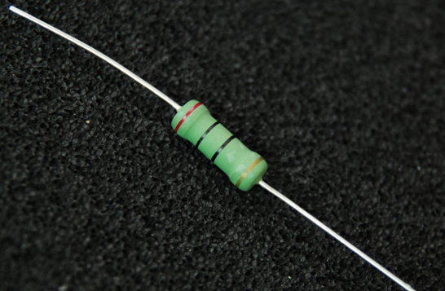
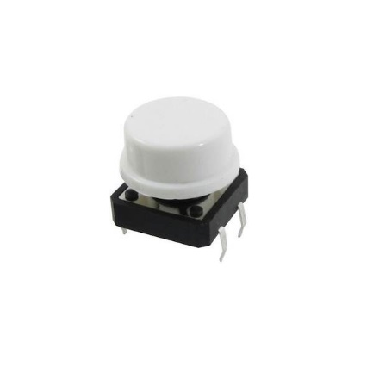
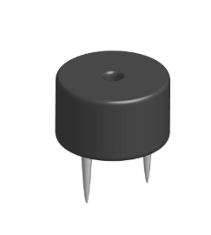
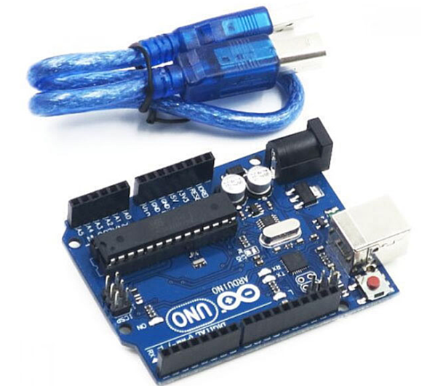
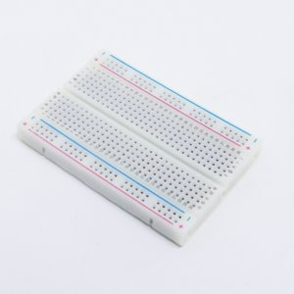
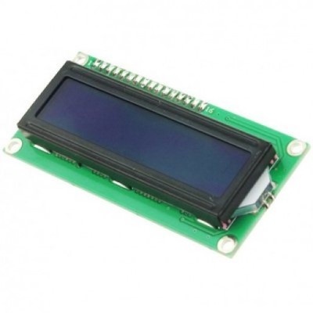
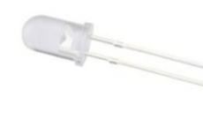
준 비 물
WK03 LCD
WK04 LED
WK11 택트 스위치
WK14 부저
330 Ω 저항 1개
택트 스위치 1개
부저 1개
아두이노 UNO 보드 1개
브레드 보드 1개
1602 I2C LCD 1개
5mm LED 1개

Slide 5
작 품 설 명
현재시간알람시간 설정
LCD 현재시간 출력
알람시간
부저 소리 출력
LED 출력
스위치 종료

Slide 6
Fritzing 회로도

Slide 7
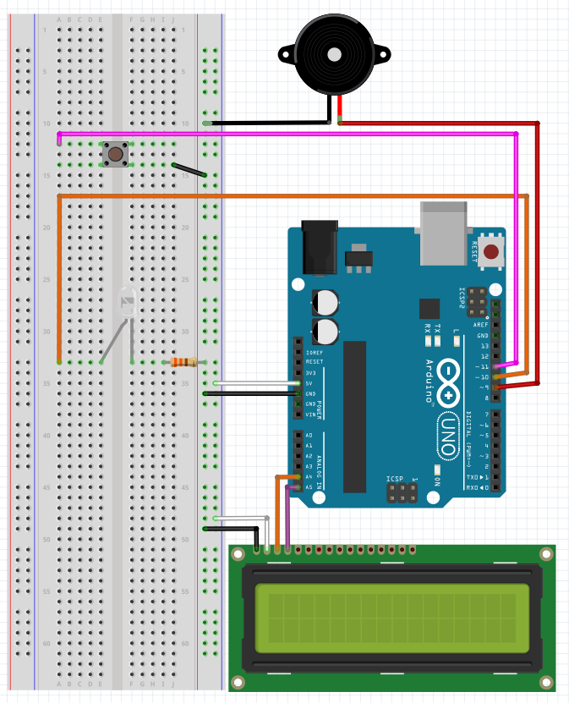

Slide 8
아두이노 코드

Slide 9
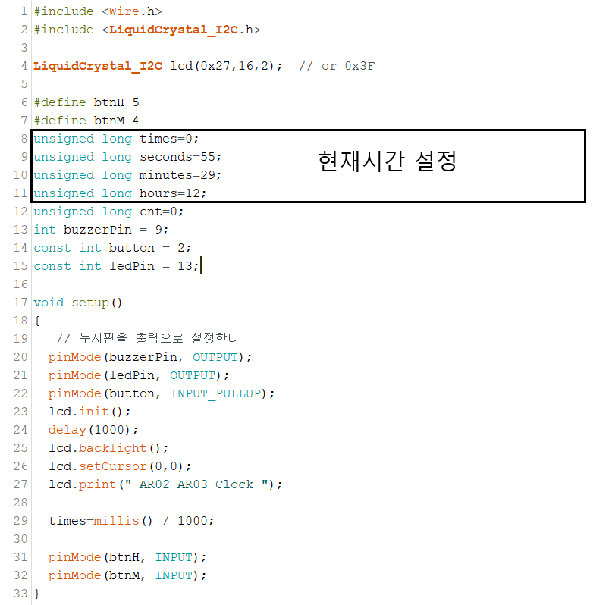
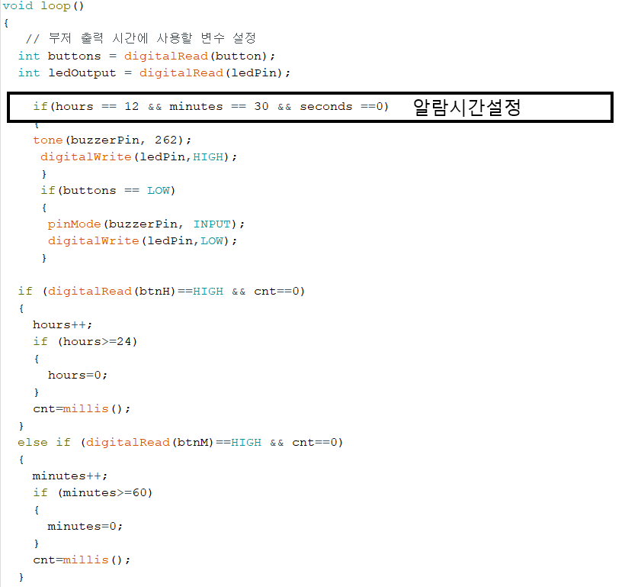

Slide 10

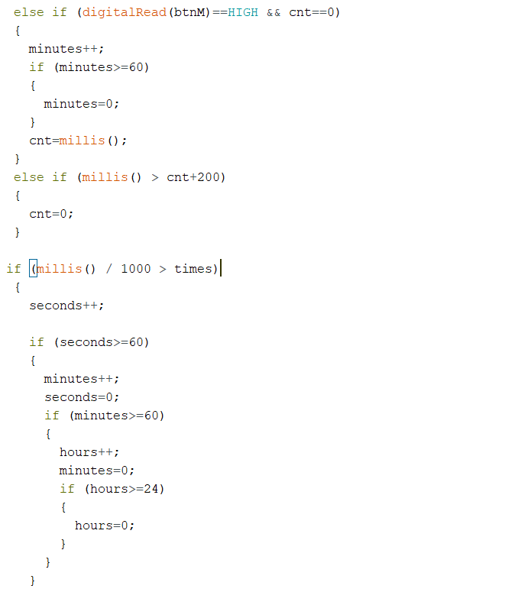
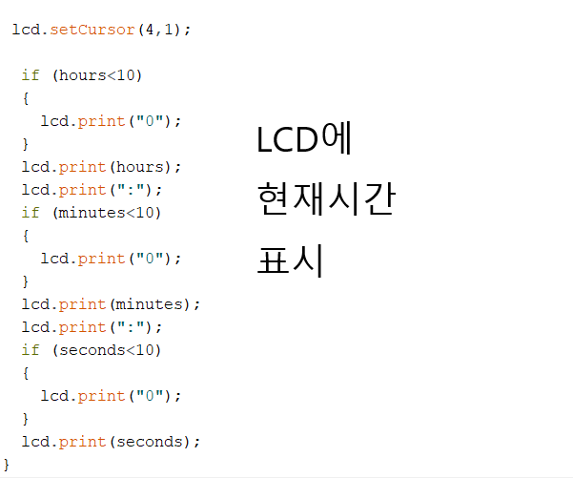

Slide 11
시 연 영 상

Slide 12
감 사 합 니 다

